Slide 1
Základy počítačovej grafiky a spracovania obrazu
Predspracovanie obrazu
Obrazové transformácie
Doc. RNDr. Milan Ftáčnik, CSc.
RNDr. Júlia Škovierová (Kučerová), PhD.

Slide 2
Jasové transformácie
Základná funkcia je
ktorá mapuje hodnoty jasu medzi low_in a high_in na hodnoty medzi low_out a high_out a gamma je parameter gama korekcie – ak = 1, je lineárna, ak je väčší ako 1, tak je ťahaný viac k tmavým výstupným hodnotám, ak menší, naopak

Slide 3

Jasové transformácie 2
Keď nevieme hodnoty low_in a high_in, tak použijeme funkciu
a skombinujeme ju s predošlou:
alebo tiež

Slide 4

Ekvalizácia histogramu
Jednoduchý príkaz:
kde nlev je počet jasových úrovní, default je 64, ale lepšie je nastaviť 256, vtedy to naozaj robí ekvalizáciu histogramu
Existuje ešte špecifikácia histogramu a adaptívna ekvalizácia histogramu

Slide 5
Úlohy na jasové transformácie
Načítajte nízko kontrastný obraz a zobrazte si jeho histogram
Do ďalšieho okna zobrazte jeho jasovú transformáciu cez roztiahnutie jasového intervalu
Do ďalšieho okna zobrazte výsledok ekvalizácie histogramu a porovnajte

Slide 6
Lokálny priestorový filter
Priestorový filter s maskou w má nasledovnú syntax
kde mód filtra je corr alebo conv, hraničné podmienky súvisia s dopĺňaním núl na okrajoch obrazu a veľkostný parameter je buď same alebo full

Slide 7
Úlohy na priestorové predspracovanie
Načítajte obraz – zašumte ho Gaussov- ským šumom – cez imfilter a príslušnú masku naňho použite obyčajné priemero-vanie a cez ďalšiu masku Gaussovský filter 3x3 alebo 5x5
Načítajte obraz a zašumte ho impulzným čierno-bielym šumom a použite naňho mediánový filter

Slide 8
Frekvenčný filter – DP a HP filter
Na frekvenčnú filtráciu využite MATLAB-ovskú funkciu fft2, ktorá urobí rýchlu Fourierovu trans-formáciu na Vašom vstupnom obraze a tiež funk-ciu ifft2, ktorá je inverznou Fourierovou transfor-máciou a ktorá vráti výsledok filtrácie späť do obrazového spektra, aby ste ho mohli zobraziť.
Poznámka: Funkcia fft2 a ifft2 funguje iba na dá-tach, ktoré sú double, takže najprv treba apliko-vať funkciu double (I), ktorý zmení integer na double.

Slide 9
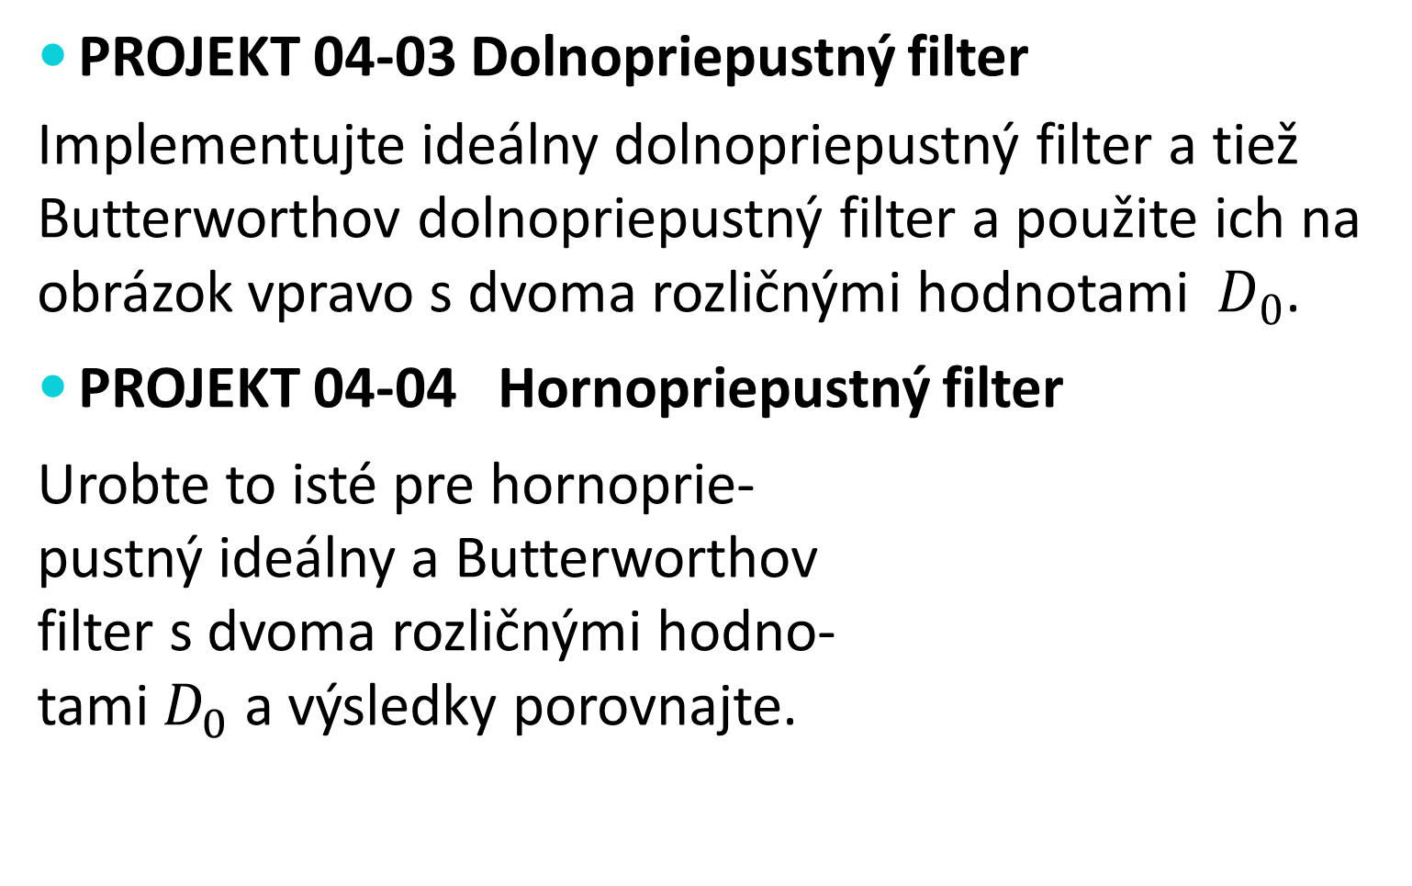
Úlohy na frekvenčné filtrovanie
PROJEKT 04-03 Dolnopriepustný filter
Implementujte ideálny dolnopriepustný filter a tiež Butterworthov dolnopriepustný filter a použite ich na obrázok vpravo s dvoma rozličnými hodnotami$D_{0}$.
PROJEKT 04-04 Hornopriepustný filter
Urobte to isté pre hornoprie- pustný ideálny a Butterworthov filter s dvoma rozličnými hodno- tami $D_{0}$ a výsledky porovnajte.

Slide 10
Ukážka ideálneho DP filtra
function im = IdealLowPass(D)
% D is the circular cutoff frequency which is normalized to % [0 1]
imo = imread(XXXXX);
[row col] = size(im0);
hr = (row-1)/2;
hc = (col-1)/2;
[x, y] = meshgrid(-hc:hc, -hr:hr);
mg = sqrt((x/hc).^2 + (y/hr).^2);
lp = double(mg <= D);
IM = fftshift(fft2(double(im0)));
IP = zeros(size(IM));
IP(:,:) = IM(:,:) .* lp;
im = abs(ifft2(ifftshift(IP)));

